Slide 1



Slide 2

سندرم های بتا تالاسمی

Slide 3
دکتر مژگان هاشمیه
هماتولوژیست و انکولوژیست کودکان
دانشگاه علوم پزشکی شهید بهشتی

Slide 4
سندرم های بتا تالاسمی
مشخصه سندرم های بتا تالاسمی:
کاهش و یا فقدان سنتز یک و یا بیشتر از یکی از زنجیره های گلوبینی است.
βº فقدان سنتز
β⁺ کاهش سنتز

Slide 5
β - Thalassemia Major
β
No β Chain
Synthesis
βºβº
β
Chromosome 11
β
↓β Chain
Synthesis
β⁺β⁺
β
Severe Anemia

Slide 6

Quantities of β globin chain produced in different genetic situations depends on the mutation type.
x
x
α
α
β
α
β
x
β
Homozygous Heterozygous
β
α
β
α
β
α
α β
β
α β
α
β
α
β
α β
α β
α
β^{Ν}
β⁰
β⁺
β⁺⁺
β⁰
β⁺
β⁺⁺

Slide 7
تقسیم بندی:
سندرمهای تالاسمی را میتوان به چهار زیرگروه تقسیم کرد:
ناقل خاموش) silent carrier )
فرم ماژور ( major)
فرم مینور ( (minor
تالاسمی اینترمدیا(intermedia)

Slide 8
شدت بیماری بتا تالاسمی
      اختلال هموزیگوت
      عدم توازن قابل توجه در میزان ساخت زنجیره های آلفا و بتا
      کم خونی شدید در اوایل زندگی
      نیاز به تزریق خون تا آخر عمر
      در صورت عدم درمان: کشنده (معمولاً دهه اول عمر)
بتا تالاسمی
ماژور
شدت بیماری
    انواع مختلف ژنتیک
    اختلال متوسط در ساخت زنجیره گلوبین
    کم خونی خفیف تا متوسط که معمولاً در اواخر کودکی تشخیص داده میشود.
    نیاز گاه به گاه به تزریق خون (در استرس ها)
بتا تالاسمی اینترمدیا
          اختلال هتروزیگوت
          بدون علامت
          نیاز به مشاوره ژنتیک
بتا تالاسمی مینور

Slide 9
پاتوفیزیولوژی
کاهش تولید زنجیره بتا
افزایش نسبی زنجیره آلفا
رسوب درداخل سلولهای پیش ساز رده اریتروئید
تخریب وسیع سلولهای پره کورسور رده اریتروئید در داخل مغز استخوان
آزاد شدن هِم (hem) از همو گلوبین دناتوره شده
آسیب اکسیداتیو جدی به غشای گلبولهای قرمز
در نهایتineffective erythropoesis

Slide 10
سایر یافته ها
افزایش سطح هموگلوبین F
تحریک سنتز اریتروپوئتین
گسترش قابل ملاحظه توده اریتروئیدی غیر مؤثر
تغییرات استخوانی
افزایش جذب آهن
ازدیاد سرعت متابولیک
اسپلنومگالی پیشرونده وهیپراسپلنیسم

Slide 11
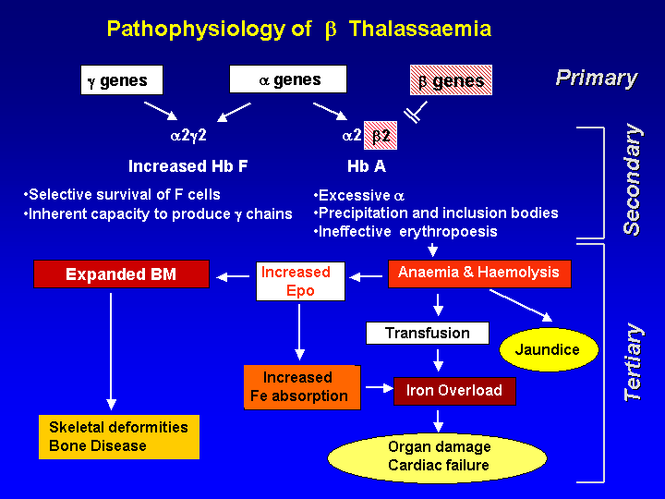

Slide 12
نکته کلیدی:
با سرکوب کردن اریتروپوئز غیر مؤثر از طریق تزریق خون منظم می توان از بسیاری از این یافته های بالینی پیشگیری نمود.
تزریق خون های مکرر در نهایت منجر به اضافه بار آهن در بدن میگردد.

Slide 13
اضافه بار آهن
در افراد طبیعی اتصال آهن پلاسما به ترانسفرین سبب پیشگیری از فعالیت کاتالیتیک رادیکالهای آزاد آهن میشود
بیمارانی که دارای اضافه بار آهن هستند، ترانسفرین بصورت کامل اشباع میشود و بخشی از آهن که به ترانسفرین متصل نمیباشد، در پلاسما ظاهر میشود

Slide 14
اضافه بار آهن
تسریع تشکیل رادیکالهای آزاد هیدروکسیل و همچنین افزایش میزان ذخیره سازی آهن در ارگانها منجر به بروز آسیب به اعضاء و اختلال در عملکرد آنها میگردد.
رسوب آهن در سلولهای پارانشیمی، توکسیسیته جدی را بدنبال خواهد داشت.

Slide 15
تعدیل فنوتیپ بتا تالاسمی
مکانیسم عملکرد فاکتورهایی که سبب تعدیل فنوتیپ بتا تالاسمی می شوند از طریق کاهش عدم تعادل زنجیره های گلوبینی می باشد
به عنوان مثال می توان به توارث همزمان (coinheritance) آلفا تالاسمی اشاره کرد.

Slide 16
انواع بتا تالاسمی

Slide 17
silent carrier
ناقل خاموش
ترم دیگر آن thalassemia minima
ژنوتیپ به صورت β⁺/β
اغلب الكتروفورز هموگلوبين طبيعي
MCHو MCV اغلبlower limit normal

Slide 18
بتا تالاسمي مينور
مشخصه آن: وجود میکروسیتوز "با و یا بدون کم خونی خفیف“
تشخيص آزمايشگاهي:
افزايش شمارش RBC
كاهش MCV&MCH
در الکتروفورز، میزان هموگلوبین A2 بالاتر از حد نرمال(%3.5)
گهگاهی افزايش مختصر سطح HbF
در مواردی مانند δβ تالاسمی و یا در موارد همراهی با فقر آهن میزان A2 میتواند در محدوده نرمال باقی بماند
در لام خون محیطی این بیماران هیپوکرومی، میکروسیتوز و همچنین Basophilic stippling وجود دارد

Slide 19
اگرمیزان هموگلوبین A2 بیش از 7% باشد، باید شک به سایرهموگلوبینوپاتی ها ( بخصوص هموگلوبین C ) برد
در موارد ناقلین خاموش، گذشته از نرمال بودن اندکس های گلبول قرمز، میزان هموگلوبین A2 نیز نرمال است
در موارد همراهی تالاسمی الفا با بتا، هر چند ممکن است اندکس های گلبول قرمز در محدوده نرمال قرار گیرد، ولی میزان A2 بالا باقی میماند.

Slide 20
β thalassemia minor

Slide 21
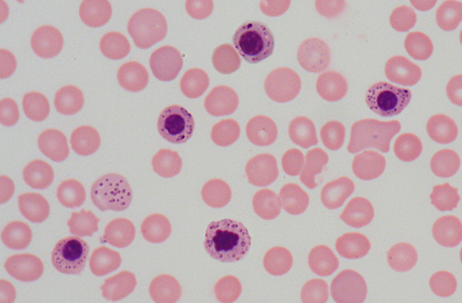
Basophilic stippling

Slide 22
تالاسمي اينترمديا
ژنوتیپ بصورت β⁺/ β⁰ یا β⁺/ β⁺
علائم شبيه تالاسمي ماژور با شدت كمتر
نياز به تزريق خون در سنين بالاتر
در الکتروفورز هموگلوبین :
هموگلوبین F بین 70 الی 95%
هموگلوبین A2 اغلب نرمال
مقادیر اندکی هموگلوبین A

Slide 23
علائم بالینی تالاسمی اینتر مدیا
در برگیرنده طیف وسیعی از علائم بالینی میباشد
در یک انتهای طیف علائم بالینی دقیقاً مشابه مبتلایان به بتا تالاسمی ماژوراست
در انتهای دیگر شدت بیماری در حد بتا تالا سمی مینور میباشد
افزایش شیوع هیپرتانسیون ریوی و ترومبوز عروقی بخصوص در بیماران طحال برداری شده مشاهده میشود

Slide 24
هموگلوبین لپور
در اثر gene crossovers بین لوکوس دلتا وبتا
افرادی که هموزیگوت هموگلوبین لپور هستند فنوتایپ به صورت تالاسمی اینترمدیا دارند
در این افراد معمولاً در الکتروفورز:
هموگلوبین F معادل 80%
هموگلوبین لپور معادل 20%

Slide 25
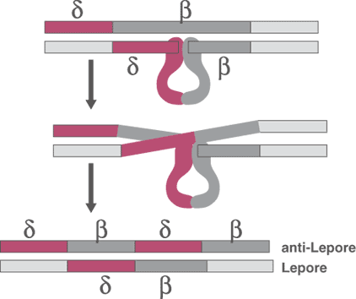

Slide 26
تالاسمی ماژور

Slide 27
تالاسمي ماژور
هموزيگوتβ⁰ / β⁰
ميزان توليد زنجيره بتا صفر
پاتوفيزيولوژي اصلي : زيادي زنجيره آلفا
رسوب تترامر زنجيره آلفا داخل گلبولهاي قرمز
تخريبRBC حين عبورازطحال و سيستم رتيكولواندوتليال
در زمان تشخیص : معمولاً هموگلوبین F حدود %98 و A2 معادل 2%

Slide 28
علائم بالینی تالاسمی ماژور
شديدترين شكل باليني بتا تالاسمي
بروز كم خوني در طي ماههاي اول زندگي
FTT ، حملات تب، اسهال و كاهش وزن
بروز دفورميتي هاي اسكلتي مشخص
بزرگی طحال و كبد
افزايش پیگمانتاسیون پوست
هيپراوريسمي
استعداد خاص به عفونت
شكستگي هاي خودبخود

Slide 29
علائم بالینی تالاسمی ماژور
چنانچه بیمارتزریق خون کافی را دریافت ننماید، تابلوی بالینی تیپیک تالاسمی ماژور ظاهر میشود.
در صورت عدم دریافت داروهای آهن زدا به میزان کافی، علائم و نشانه های ناشی از ازدیاد بار آهن تظاهر مینماید.
اثرات ناشی از هموسیدروز در اواخر دهه اول زندگی پدیدار میشود.
علاوه بر تزریقات خون مکرر بخشی از ازدیاد بار آهن بعلت افزایش جذب آهن از طریق دستگاه گوارش میباشد.

Slide 30
عوارض ناشی از ازدیاد بار آهن
تعویق تکامل جنسی ثانویه
هموسیدروزکبدی
هموسیدروزقلب و نارسایی پیشرونده قلبی( شایع ترین علت مرگ در این بیماران )
ازدیاد بار آهن درسیستم اندوکرین منجر به دیابت، هیپوتیروئیدیسم، هیپو پاراتیروئیدیسم و هیپوگونادیسم
می گردد

Slide 31
عوارض تزریق خون نامناسب
تأخیر رشد و تکامل
اسپلنومگالی پیش رونده
تشدید آنمی و گهگاهی ترومبوسیتوپنی
افزایش شدید در فعالیت مغز استخوان
تشدید دفورمیته جمجمه (ظاهر کلاسیک مونگولوئید)
پدیدار شدن تابلوی تیپیک hair on end در رادیوگرافی جمجمه
افزایش استعداد به عفونت
هیپر اوریسمی و نقرس ثانویه

Slide 32
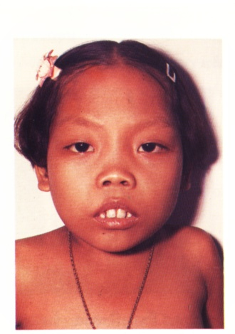
Thalassemia face

Slide 33
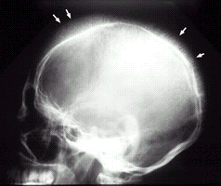
Hair on End Appearance

Slide 34
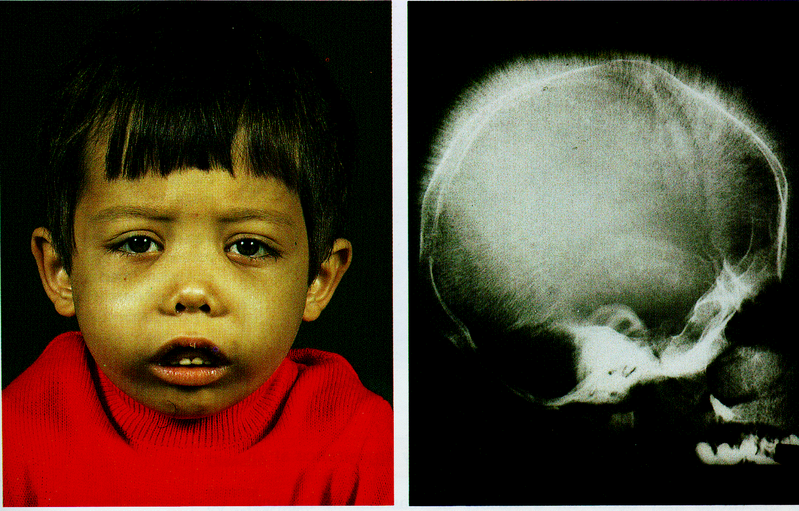
β Thalassemia Major

Slide 35
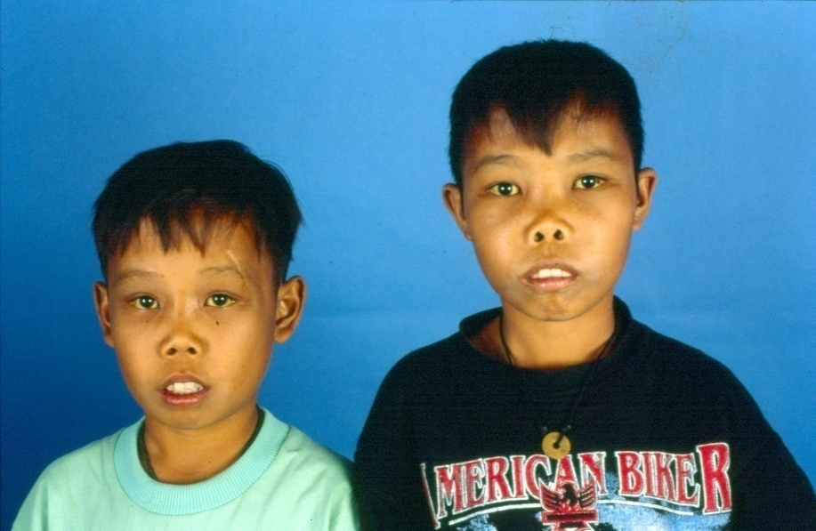
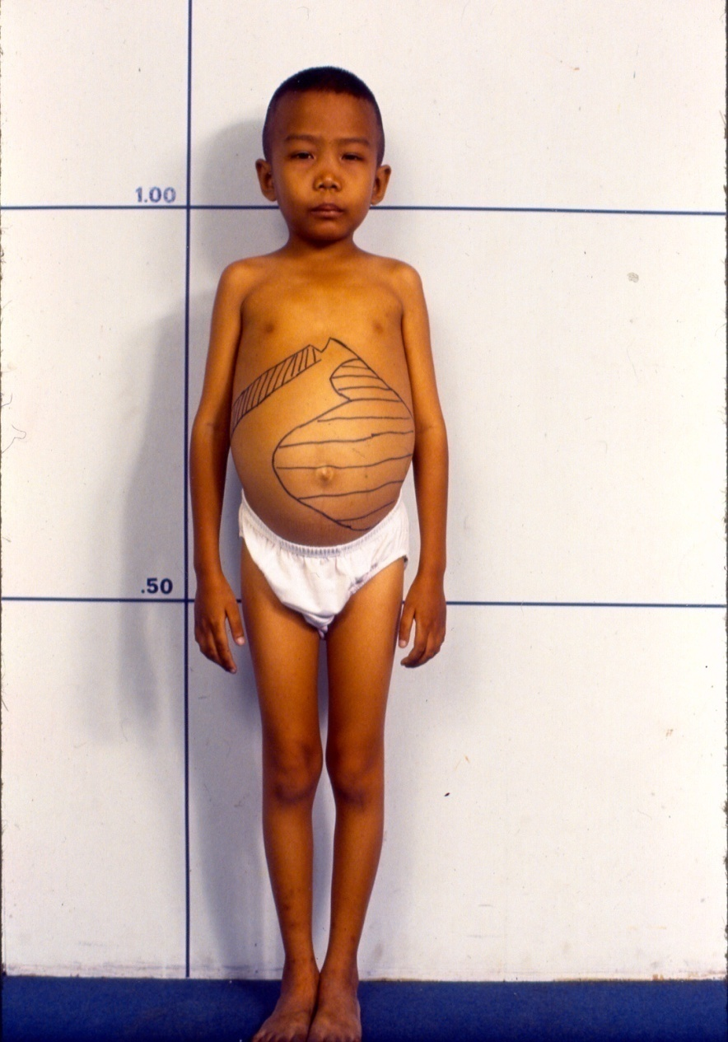
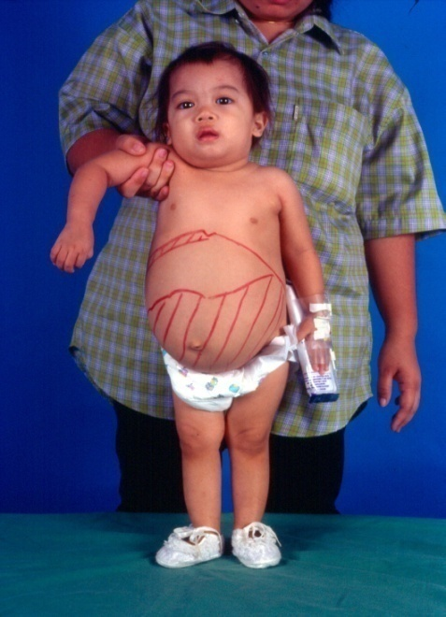
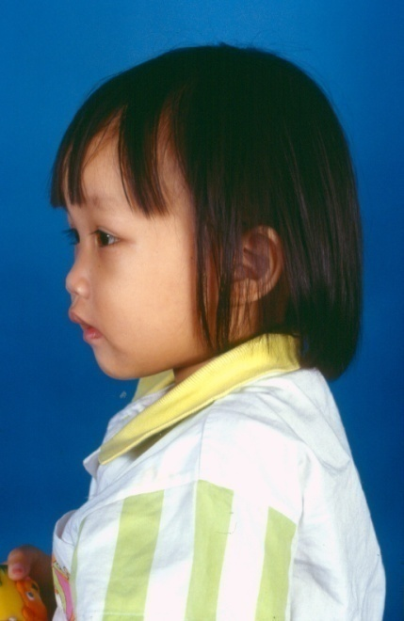
β thalassaemia intermedia (Hb E/β thalassaemia)
Courtesy of Dr. Vip Viprakasit, Siriraj Hospital, BKK

Slide 36
Expansion of BM

Slide 37
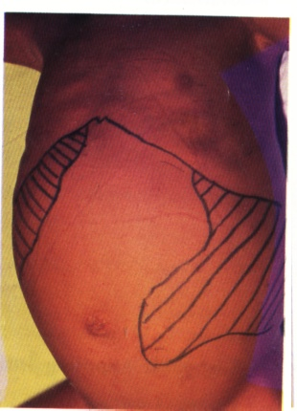
Hepatosplenomegaly

Slide 38
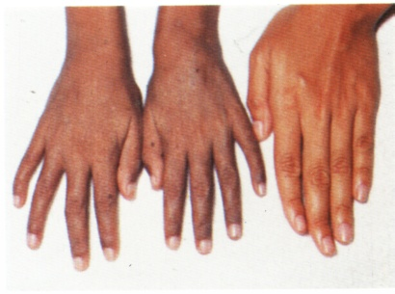
Dark skin due to iron overload

Slide 39
آسیب کبدی
آسیب کبدی منجر به اختلال در سنتز فاکتورهای انعقادی میشود
اتیولوژی آسیب کبدی:
هموسیدروز کبدی
هپاتیت ویروسی
هماتوپوئز اکسترا مدولاری

Slide 40
يافته هاي آزمايشگاهي بتا تالاسمي ماژور:
افت هموگلوبين حتي تا حد 2-3 gr/dl
آنيزوسيتوزشديد به همراه هيپوكرومي
سلولهاي تارگت و Basophilic Stippling
افزايش متوسط شمارش رتيكولوسيت
گلبول هاي قرمز هسته دار یا NRBC (افزايش قابل ملاحظه تعداد آنها بعد از اسپلنكتومي)
در مغز استخوان معمولاً هيپرپلازي اريتروئيد
افزايش شدید ميزان HbF

Slide 41
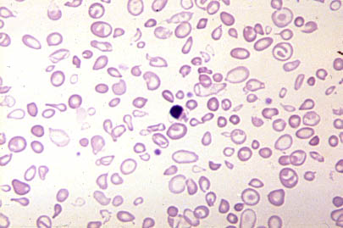
β Thalassemia Major
Anisopoikilocytosis, NRBC, microcytosis, hypochromia

Slide 42
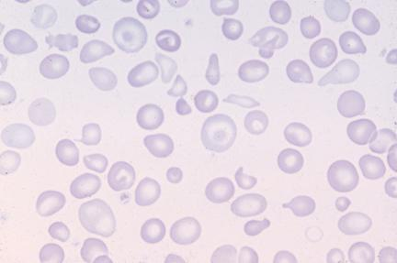

Slide 43


